Slide 1
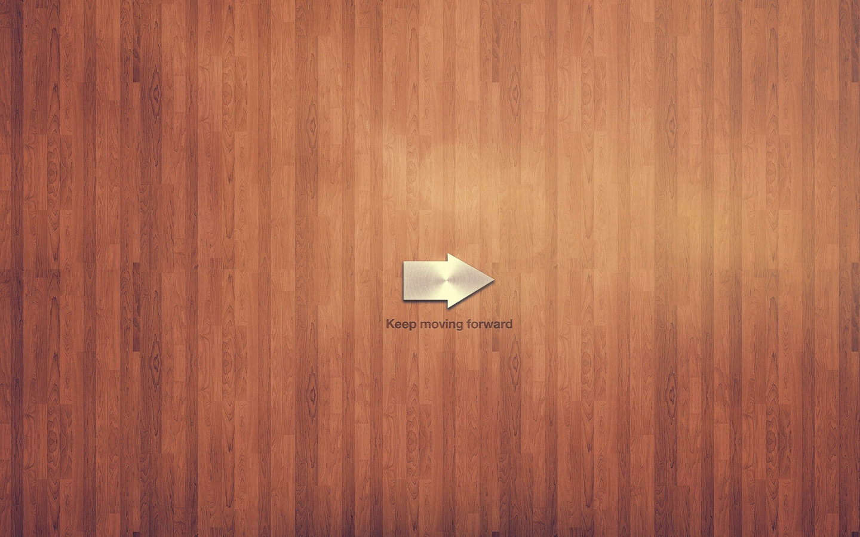
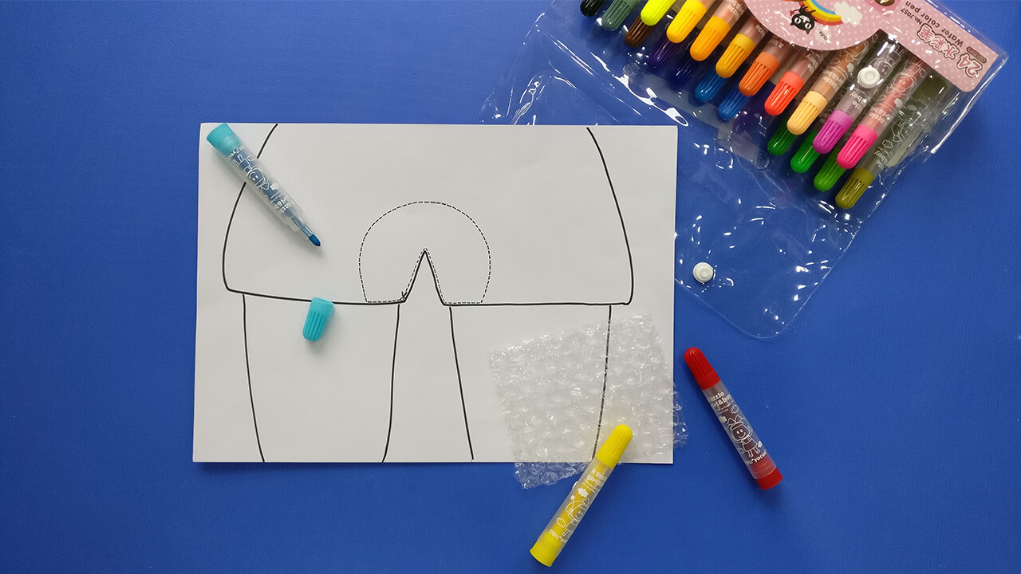
1.准备好图纸.水彩笔.气泡纸◦

Slide 2
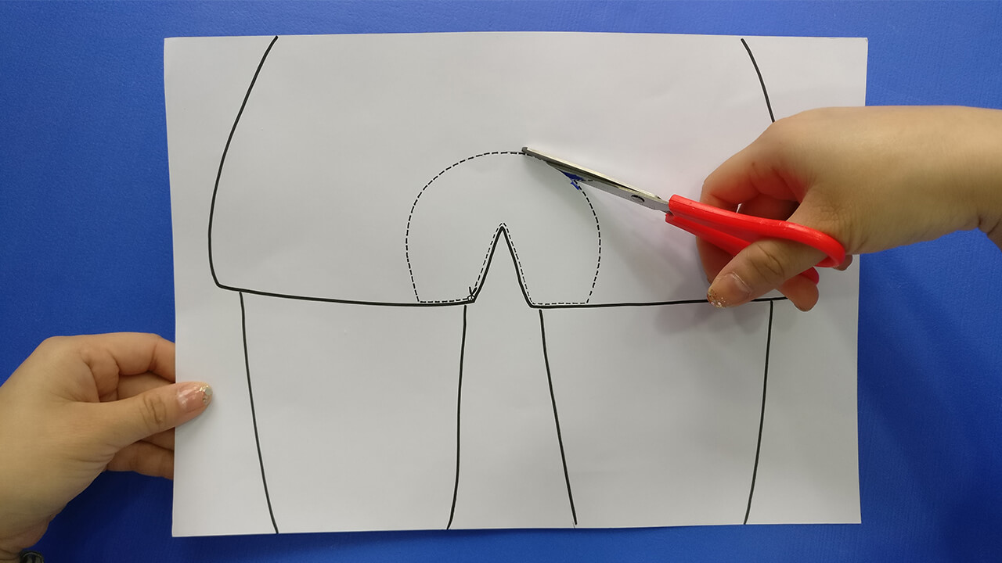
2.拿剪刀将图纸上的裁切线剪下来◦

Slide 3
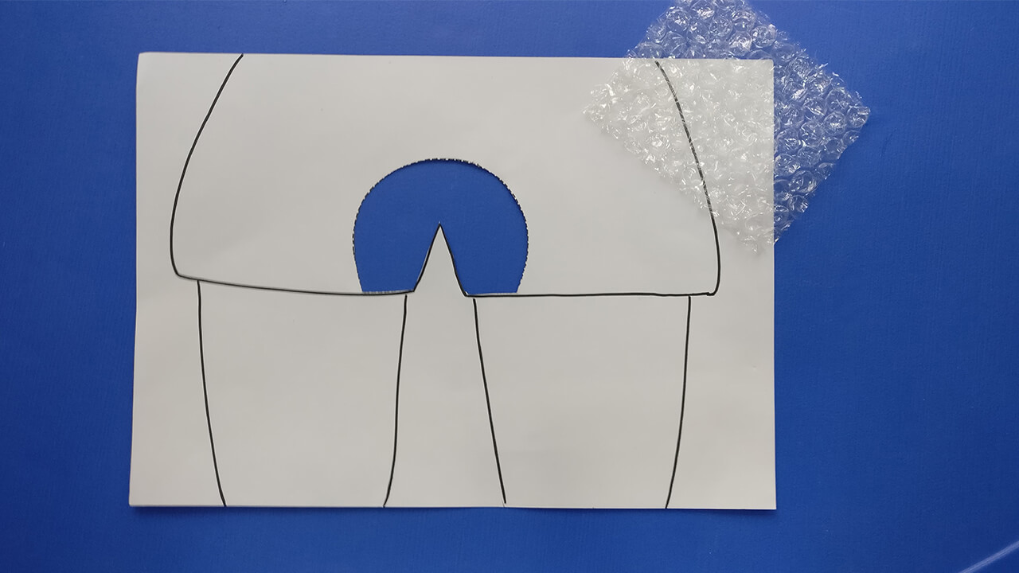
3.如上步骤剪下的图纸

Slide 4
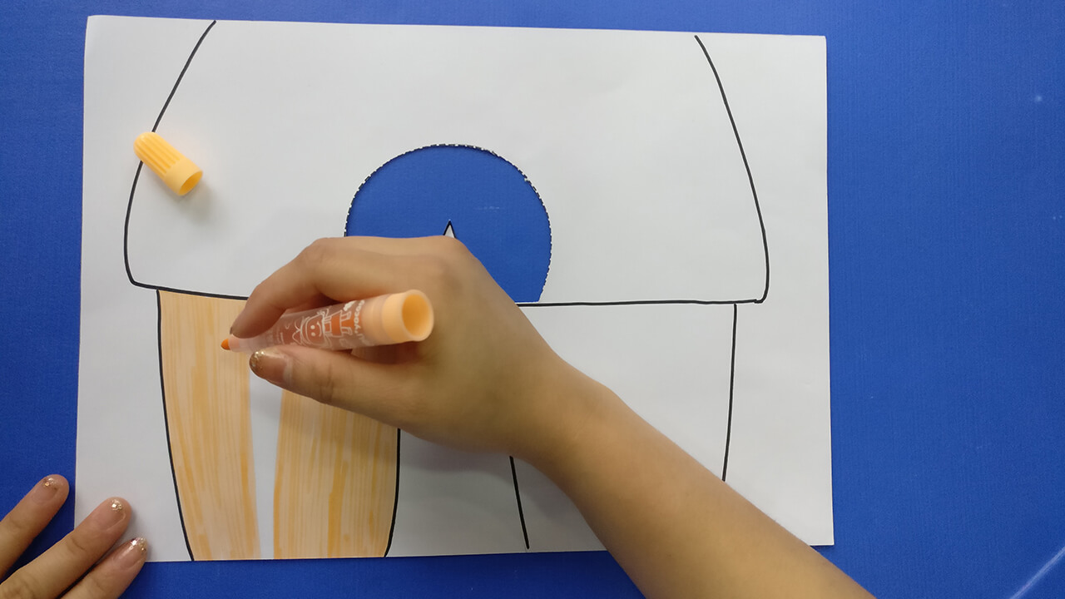
4.接着将图纸涂上颜色◦

Slide 5
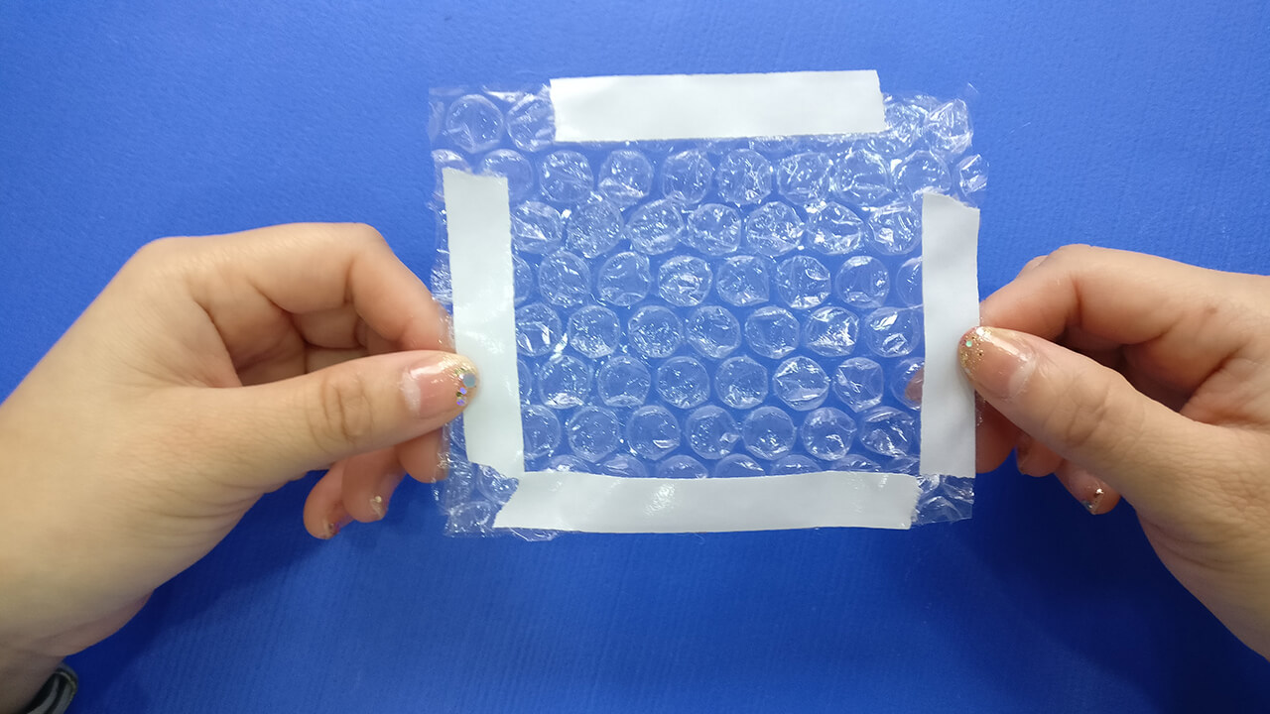
5.另外将气泡纸四边用胶水或雙面膠代替◦

Slide 6
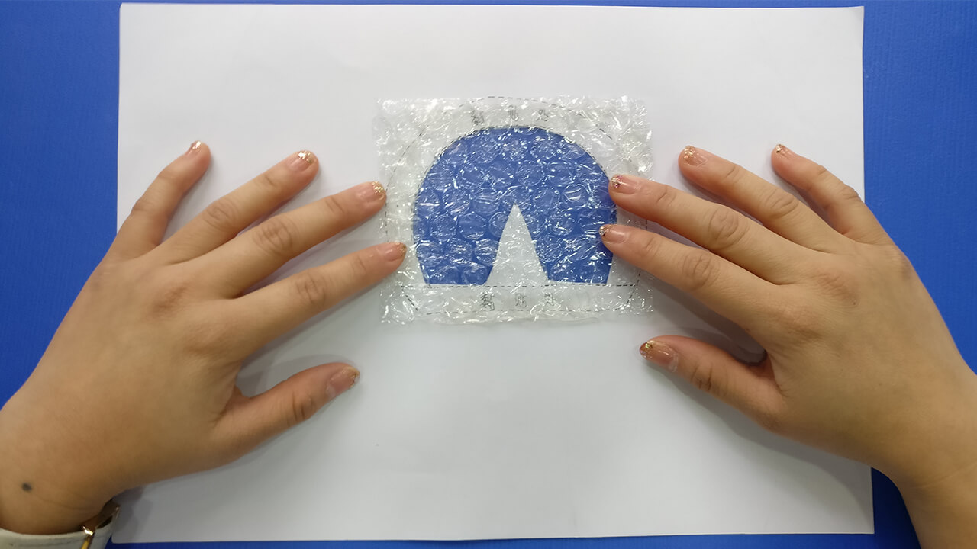
6.将刚粘上胶水的气泡纸贴在图纸背面黏贴处◦

Slide 7
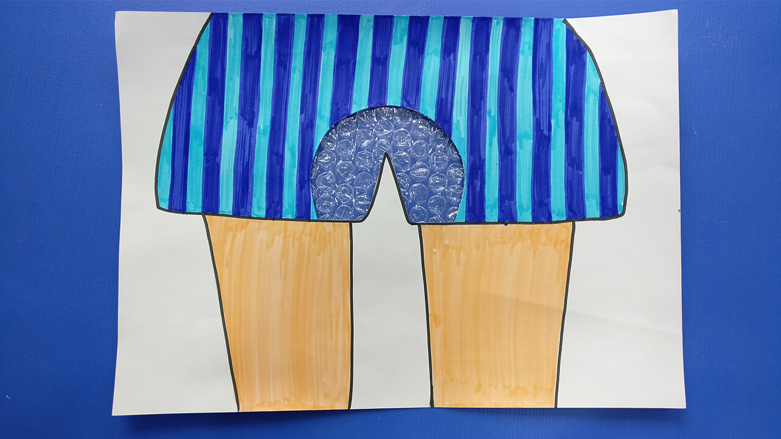
7.如图即可完成◦

Slide 8
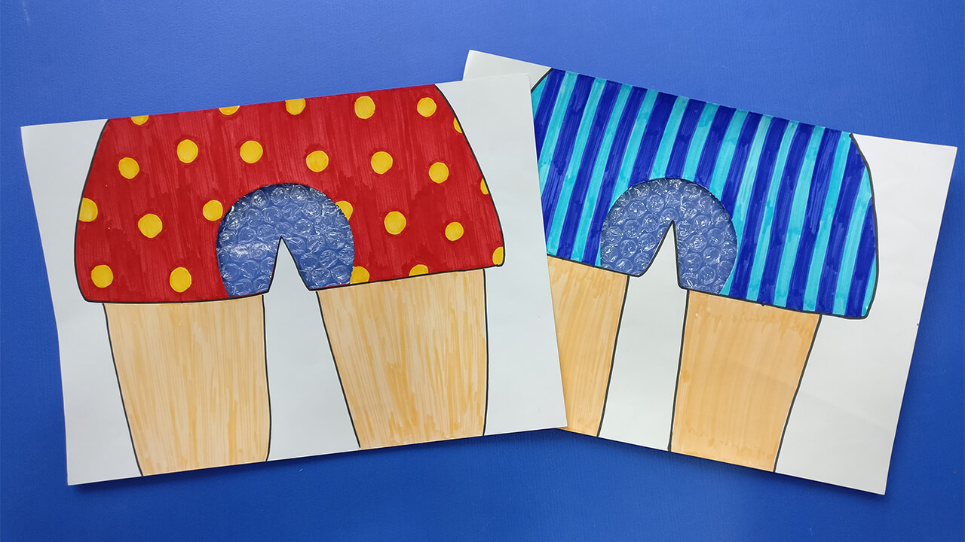
8.最后来欣赏一下宝贝们的作品吧◦

